Slide 1
TELAAH SCIMAGOJR Oleh: Dasapta Erwin Irawan Institut Teknologi Bandung, RINarxiv

Slide 2
Metode
Scimagojr.com
Menu “Viztools”
Eksplorasi data

Slide 3
Country graph

Slide 4
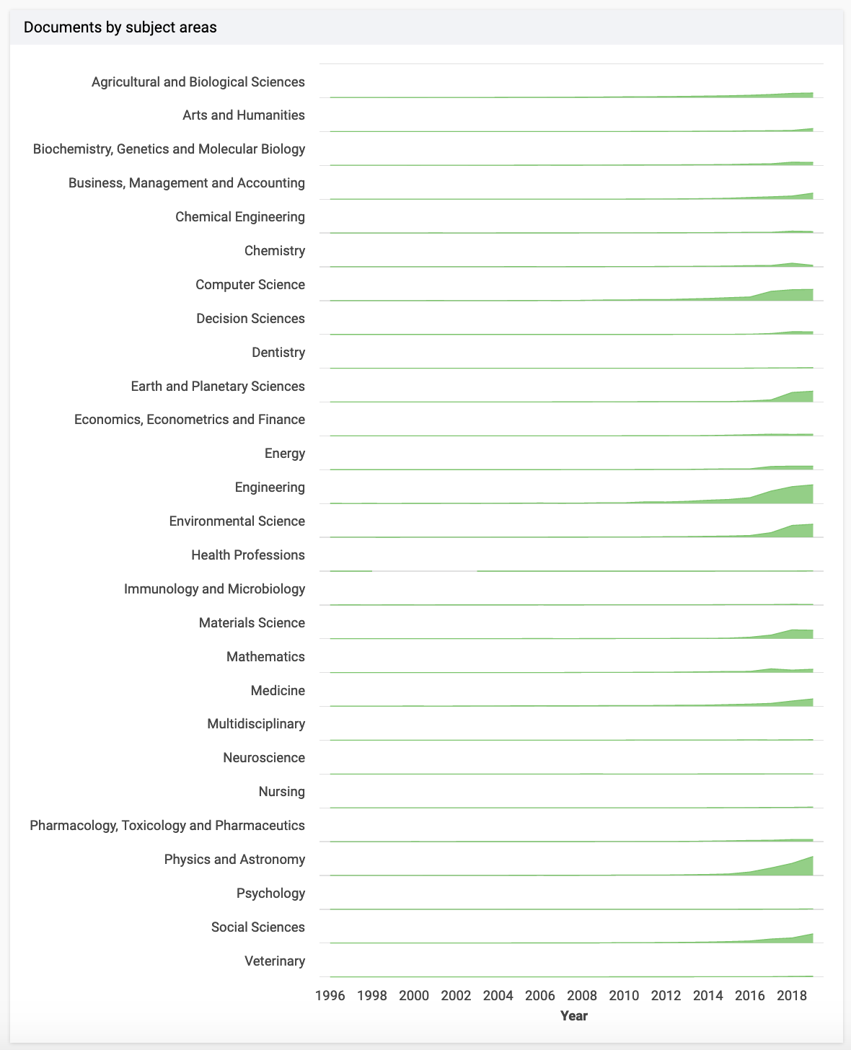
Docs by subject areas
Menunjukkan perkembangan jumlah docs per subject areas tahun 1996-2020
Ada yang berkembang sejak lama (seperti engineering, computer science)
Ada yang belakangan (seperti earth and planetary sciences, energy, physics and astronomy)
Banyak juga yang stagnan (seperti matematika, arts and humanities, agricultural biological sciences)

Slide 5
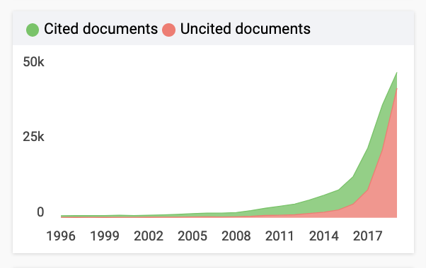
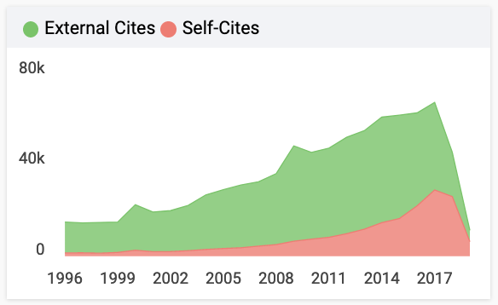
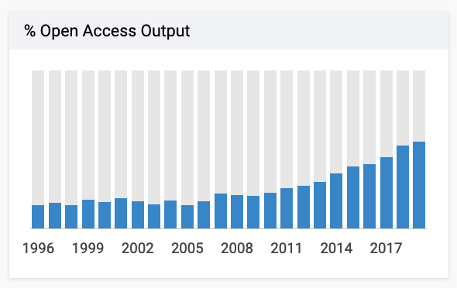
Citations
Jumlah totalnya mengalami peningkatan yang ditandai dengan “tekuk lereng”/slope break (istilah geomorfologi) pada tahun 2008 (1294), 2012 (3288), 2015 (6106), 2016 (8446).
Jumlah external cites dan selfcites meningkat secara proporsional dengan spike terjadi di tahun 2000, 2009 dan 2014. Penyebab?
Peningkatan jumlah sitasi (sepertinya) berhubungan dengan peningkatan jumlah dokumen berjenis OA.

Slide 6
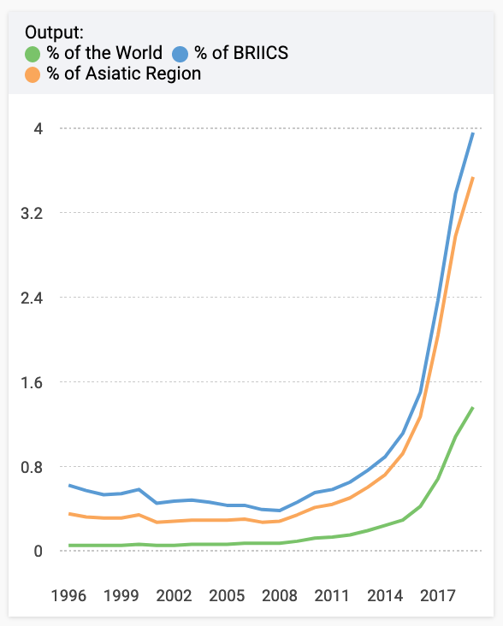
Proporsi luaran
Pada tahun 2008 = 0,07% dunia dan 0,28% asiatik
Pada tahun 2019 = 1,36% dunia dan 3,54% asiatik

Slide 7
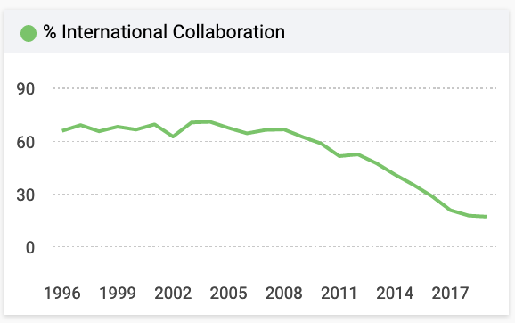
% kolaborasi internasional
Menunjukkan % dokumen yang ditulis bersama dengan penulis dari negara lain.
Menurun. Penyebab?

Slide 8
Sekarang kita bandingkan dengan kondisi
pada beberapa subject area

Slide 9
Agricultural and biological sciences

Slide 10
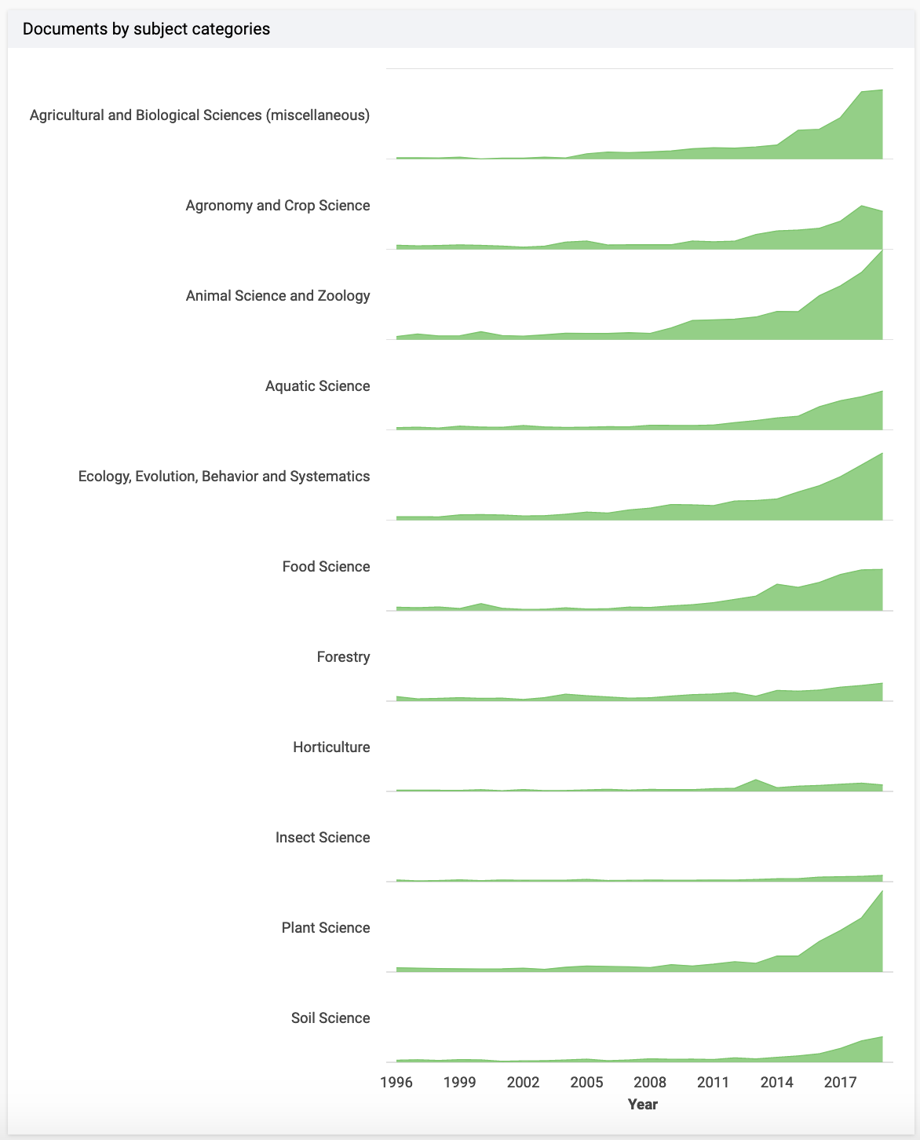

Slide 11
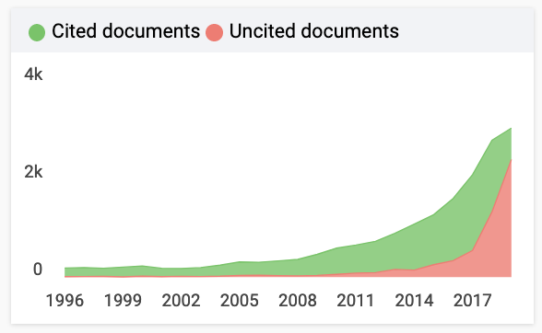
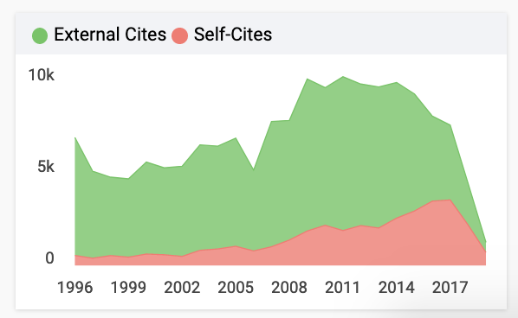
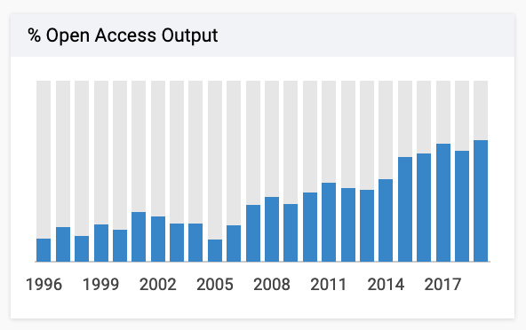
Citations

Slide 12
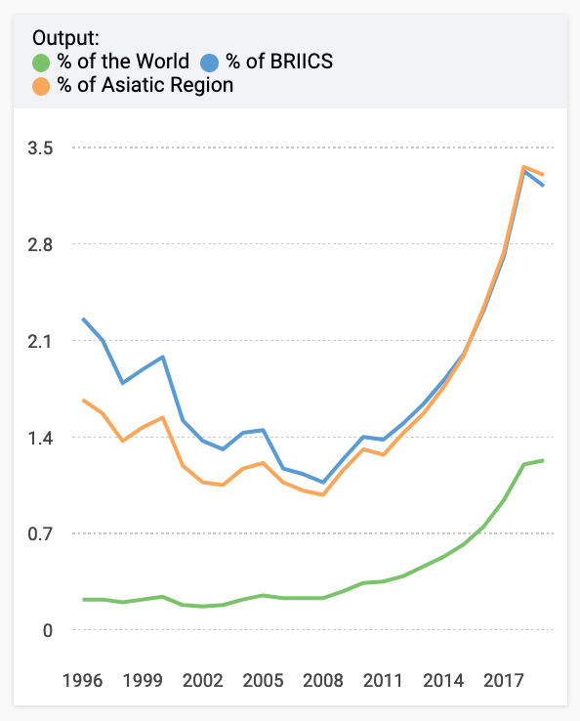

Slide 13
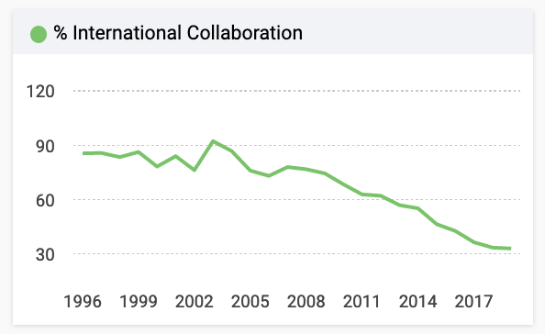

Slide 14
Biochemistry, genetics, and molecular biology

Slide 15
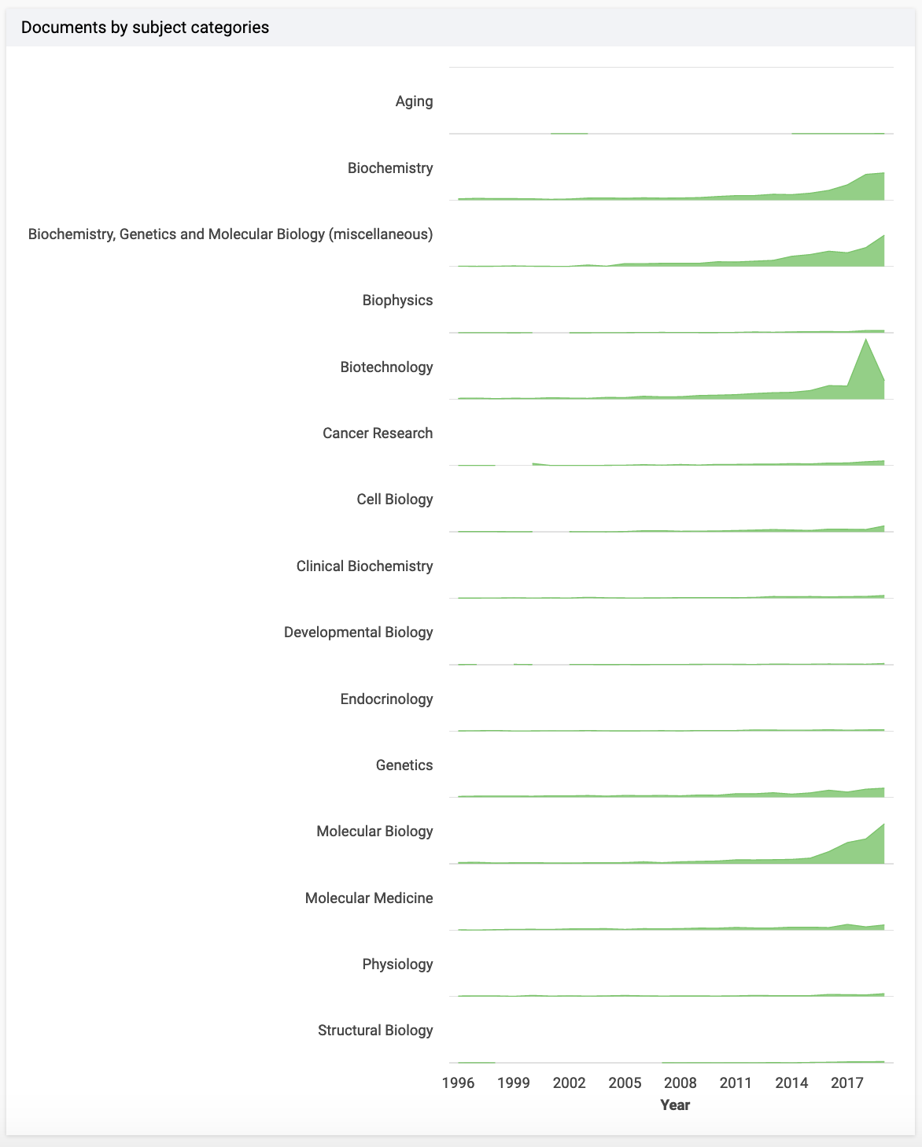

Slide 16
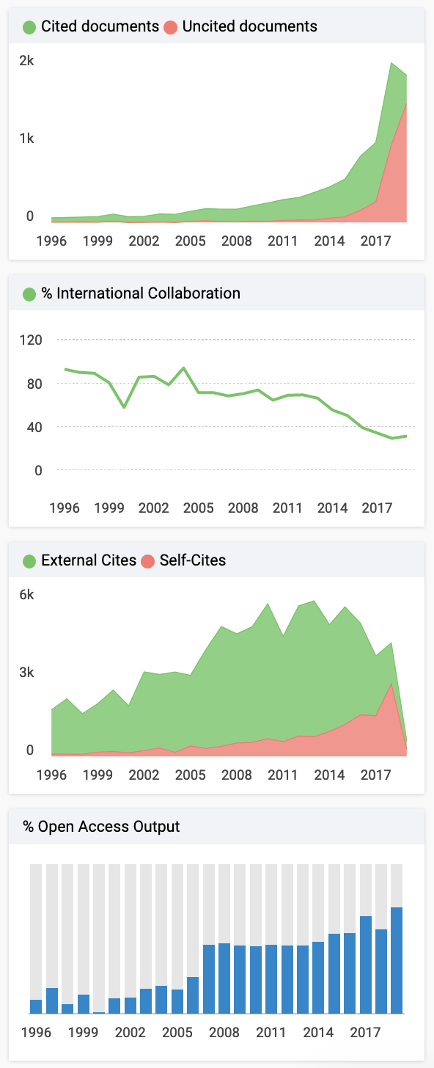
Citations

